Slide 1
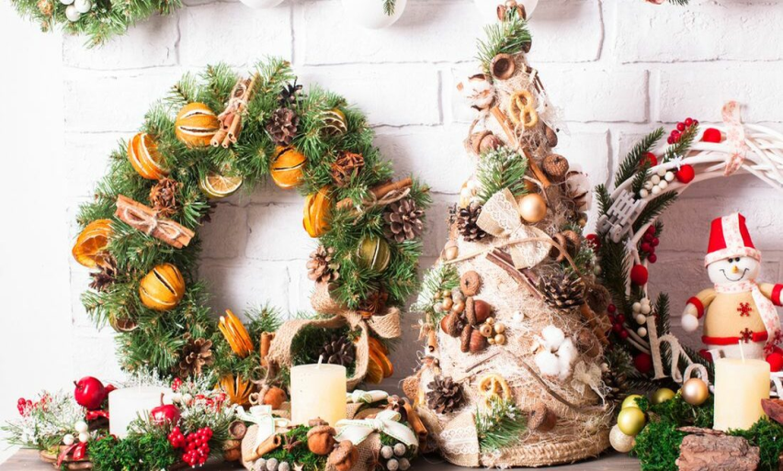
ZVEME VÁS NA KURZ TVOŘIVÉ ČINNOSTI II. K SVÁTKŮM A TRADICÍM
Tato aktivita je spolufinancována Obcí Řepiště ve spolupráci se Základní školou a Mateřskou školou Řepiště
Možná by vám vyhovovaly lépe jednorázové kurzy nepřehlédněte tedy tuto nabídku.
23. listopadu 2022 ve středu 9,00 – 13,00 h.
(kurz je speciálně určen pro seniory)
a 23. listopadu 2022 ve středu 15,00 – 19,00 h.
Přijďte si vyzkoušet práci s přírodninami, odreagovat se a odpočinout si při tvořivé činnosti. Strávíte 4 hodiny podzimního dne příjemným povídáním nad hrníčkem kávy nebo čaje a aktivní činností. Domů budete odcházet s dobrou náladou a vlastnoručně vyrobenou vánoční dekorací, kterou můžete vyzdobit interiér nebo exteriér vašeho domu, apod.
Těší se na vás lektorka
Iveta Fridrichová
Přihlásit se můžete do 16. 11. 2022 - počet míst je omezen
e-mailem: referent-repiste@seznam.cz, - telefonicky: 733 114 881, - osobně: v budově ZŠ u p. Fridrichové
Pokyny k platbě: 110,-Kč dopolední kurz, 160,-Kč odpolední kurz (b. ú. 181252687/5500), připsání na účet do 18.11.2022. Možnost uhradit i hotově.

